Slide 1
Мировое хозяйство и международная торговля
Обществознание 8 класс

Slide 2
Заполни таблицу
Организация | Полное название | Функция
1. МВФ
2. ВТО
3. Всемирный банк
4. ОПЕК

Slide 3
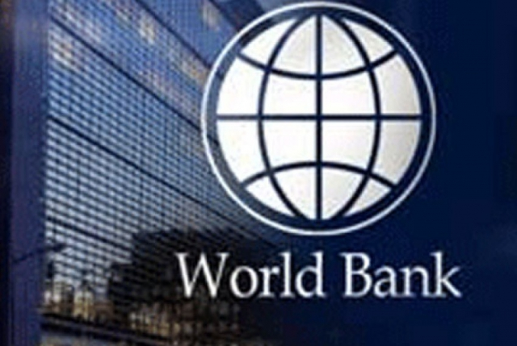
Всемирный банк
международная финансовая организация, созданная с целью организации финансовой и технической помощи развивающимся странам
Цели деятельности Всемирного банка - способствовать устойчивой глобализации в интересах всех слоёв населения, сокращению масштабов бедности, ускорению экономического роста без ущерба для окружающей среды, а также создавать для людей новые возможности и вселять в них надежду.

Slide 4
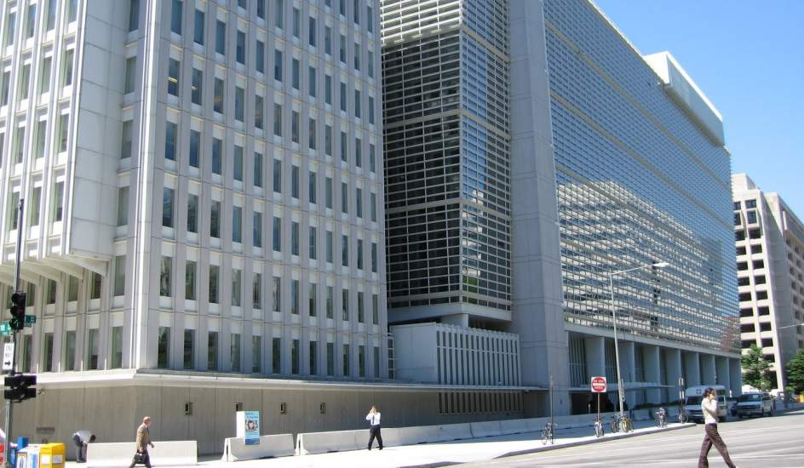
В настоящее время в соответствии с Декларацией тысячелетия
Всемирный банк сосредоточил свою деятельность на достижение целей развития тысячелетия. В переходный период к третьему тысячелетию под эгидой ООН были сформулированы восемь целей, на достижение которых должны быть направлены усилия международных организаций. Цели развития тысячелетия должны быть достигнуты к 2015 году и включают в себя следующие:
ликвидация нищеты и голода;
обеспечение всеобщего начального образования;
поощрение равенства мужчин и женщин и расширение прав и возможностей женщин;
сокращение детской смертности;
улучшение охраны материнства;
борьба с ВИЧ/СПИДом, малярией и другими заболеваниями;
обеспечение устойчивого развития окружающей среды;
формирование глобального партнерства в целях развития.

Slide 5
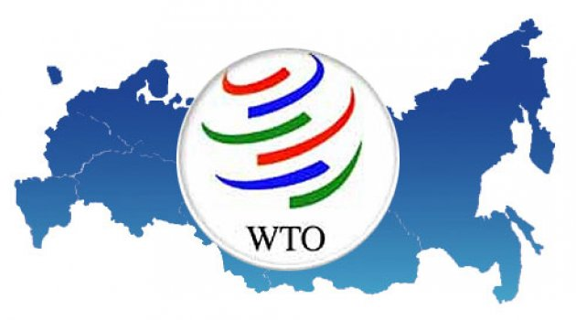
Всеми́рная торго́вая организа́ция
(ВТО; англ. World Trade Organization (WTO), фр. Organisation mondiale du commerce (OMC), исп. Organización Mundial del Comercio) — международная организация, созданная 1 января 1995 года с целью либерализации международной торговли и регулирования торгово-политических отношений государств-членов.

Slide 6
Всеми́рная торго́вая организа́ция
ВТО отвечает за разработку и внедрение новых торговых соглашений, а также следит за соблюдением членами организации всех соглашений, подписанных большинством стран мира и ратифицированных их парламентами.

Slide 7
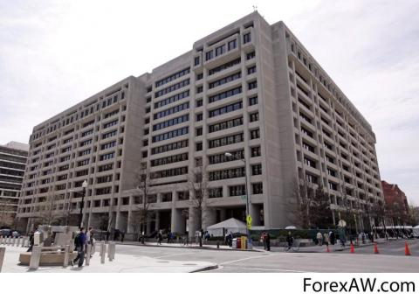
Международный валютный фонд
МВФ (англ. International Monetary Fund, IMF) — специализированное учреждение ООН, со штаб-квартирой в Вашингтоне, США.
МВФ называет себя «организацией 184 стран, работающей на ускорение мирового монетарного взаимодействия, обеспечение монетарной стабильности, продвижение международной торговли,

Slide 8
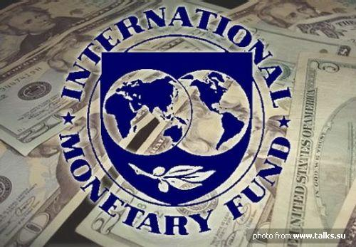
Цели МВФ
Способствовать развитию международного сотрудничества в валютно-финансовой сфере
Содействовать расширению и сбалансированному росту международной торговли
Поддерживать стабильность валют
Избегать девальвации валют в целях получения преимущества в конкуренции.
Оказывать помощь в создании многосторонней системы расчетов по текущим операциям
Устранении валютных ограничений, препятствующих росту мировой торговли.

Slide 9
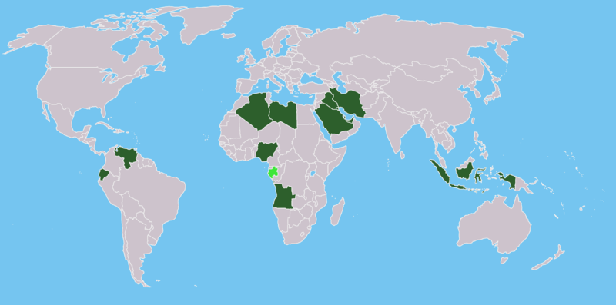
ОПЕ́К, англ. OPEC) — международная межправительственная орган
изация (также называемая картелем), созданная нефтедобывающими странами в целях стабилизации цен на нефть. В состав ОПЕК входят 12 стран: Иран, Ирак, Кувейт, Саудовская Аравия, Венесуэла, Катар, Ливия, Объединённые Арабские Эмираты, Алжир, Нигерия, Эквадор и Ангола.

Slide 10
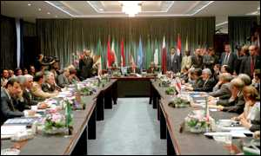
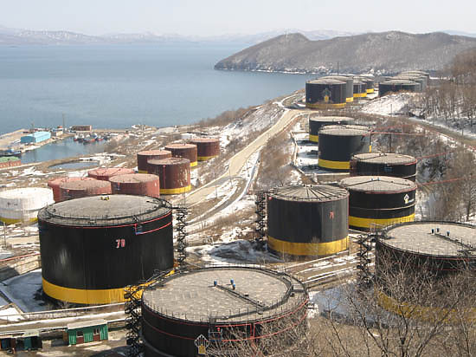
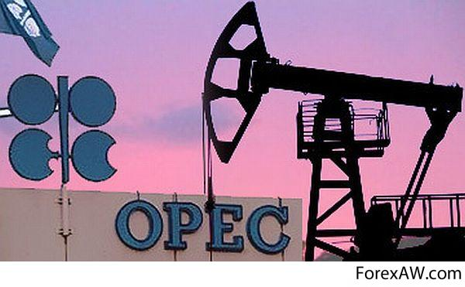
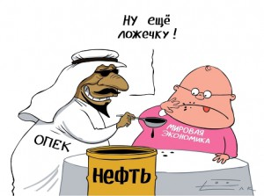

Slide 11
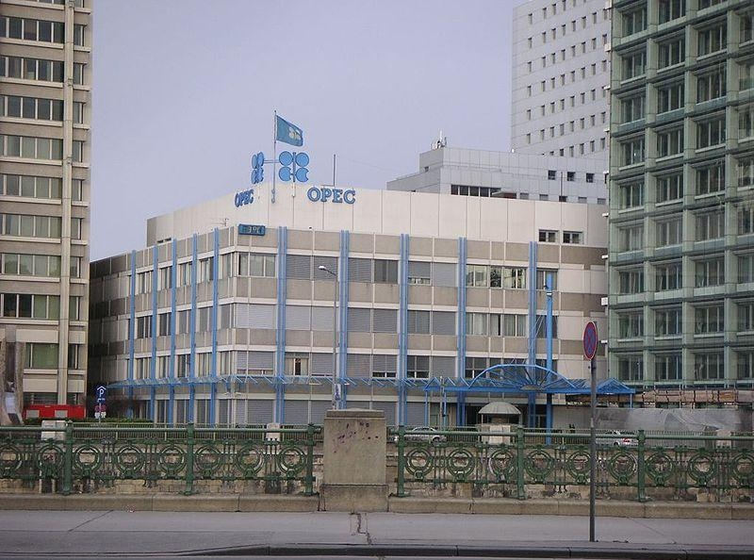
Целью ОПЕК является
координация деятельности и выработка общей политики в отношении добычи нефти среди стран — участниц организации, поддержания стабильных цен на нефть, обеспечения стабильных поставок нефти потребителям, получения отдачи от инвестиций в нефтяную отрасль
Штаб квартира первоначально находилась в Женеве (Швейцария), затем 1 сентября 1965 переместилась в Вену (Австрия).

